Slide 1

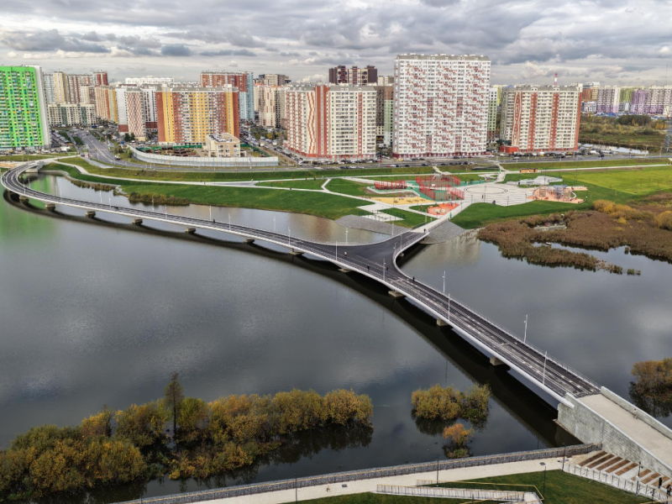
«Игровая интеграция»
Направление практики: просветительские проекты в трудовых коллективах
Наименование субъекта: Московская область
Автор практики: педагогический коллектив МОУ СОШ «Созвездие» г.о. Люберцы,
Контактные данные:+7(499)272-47-51, lbrc_sozvezdie@mosreg.ru

Slide 2
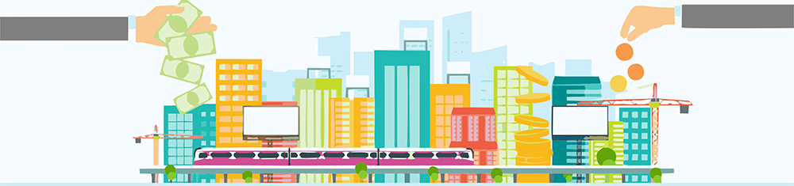
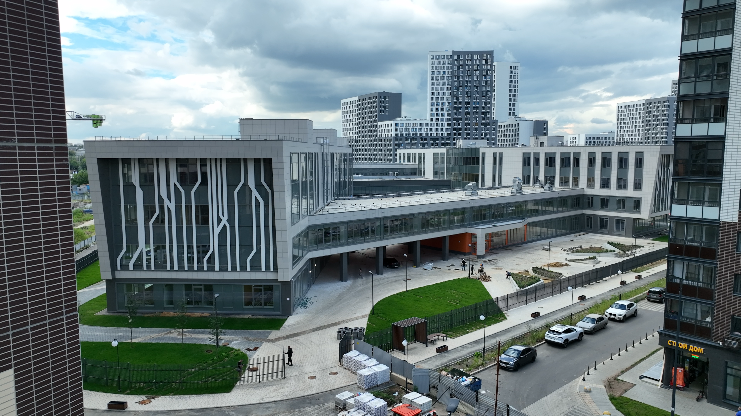

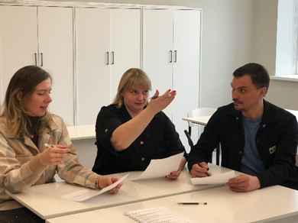


Уникальность проекта «Игровая интеграция»
Предлагается системное внедрение игровых форматов финансовой грамотности именно для педагогов – с опорой на реальные жизненные кейсы
и готовые методические решения по повышению финансовой грамотности.
Педагог не просто получает знания – он осваивает инструменты финансовой грамотности, которые может сразу передать и коллегам-педагогам, и ученикам.
«Интеграция» – системное внедрение игровых форматов в уже существующие процессы педагогического коллектива
Проект дополняет, а не заменяет существующую систему методической работы школы.

Slide 3






Проект предусматривает «Интеграцию» - системное внедрение игровых форматов в повышение финансовой грамотности и формирование финансовой культуры педагогов с опорой на реальные жизненные кейсы и готовые методические решения
Ожидаемые результаты
Для педагогов
Освоение финансовых компетенций в увлекательном формате - без специальной подготовки
Для школы
Готовые инструменты встраиваются в привычные процессы: педсоветы, семинары, круглые столы, МО
Для учеников
Педагог освоив кейс передаёт знания ученикам увлекательно и понятно
650+
школ внедрят
проектный
формат
89%
педагогов освоят компетенции
финансовой грамотности
300+
кейсов
и игр в банке
Повышается мотивация педагогов
к просвещению учащихся по финансовой грамотности. Созданный банк материалов
доступен для масштабирования
по Московской области
интерактивные
игры по ФГ на педсоветах
и семинарах
повышение
финансовой культуры
готовые материалы для тиражирования

Slide 4
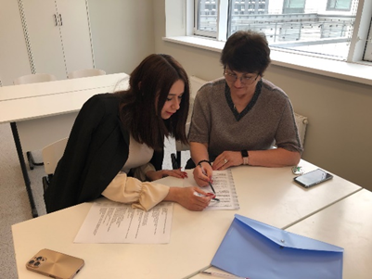
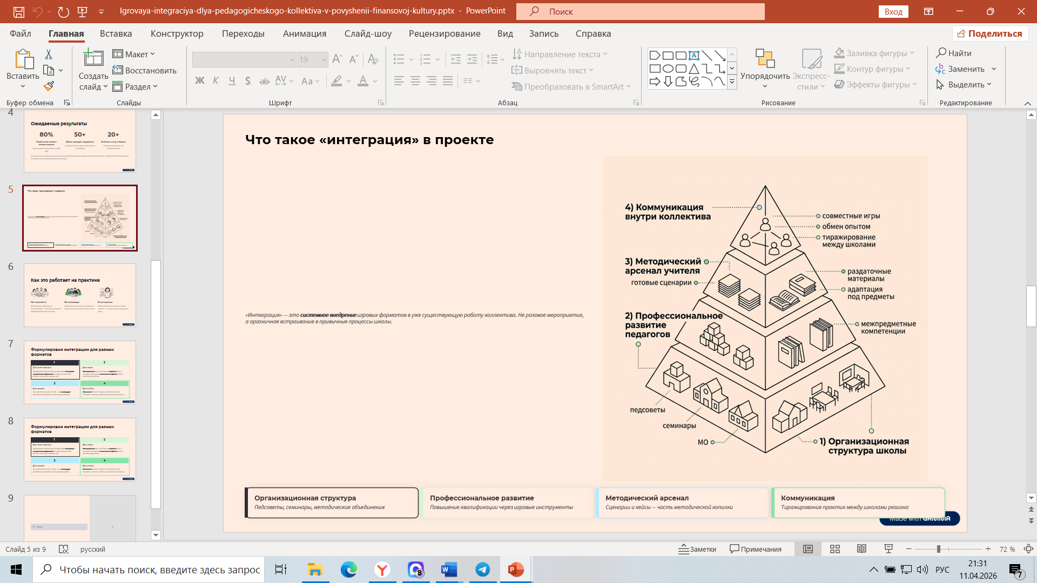
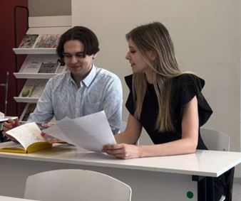
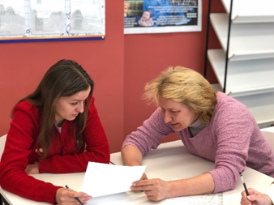
Цель и задачи проекта
Целевая аудитория: педагогические коллективы общеобразовательных организаций
Цель проекта: сформировать устойчивую финансовую культуру педагогических коллективов ОО через внедрение интерактивных форматов обучения
Задачи
Разработать комплект методических материалов: сценарии игр, вопросы для квизов, раздаточные материалы, кейсы реальных финансовых ситуаций;
Внедрить интерактивные форматы в систему методической работы школы: педсоветы, семинары, методические объединения;
Отработать навыки принятия финансовых решений на практических кейсах — например, анализ вариантов покупки ноутбука в рассрочку или в кредит;
Обеспечить педагогов готовыми инструментами для самостоятельного проведения занятий по финансовой грамотности

Slide 5
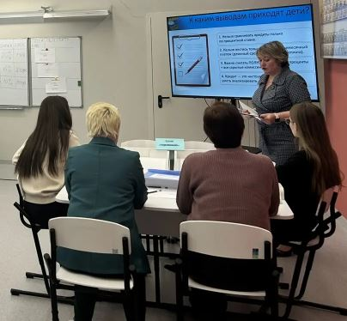
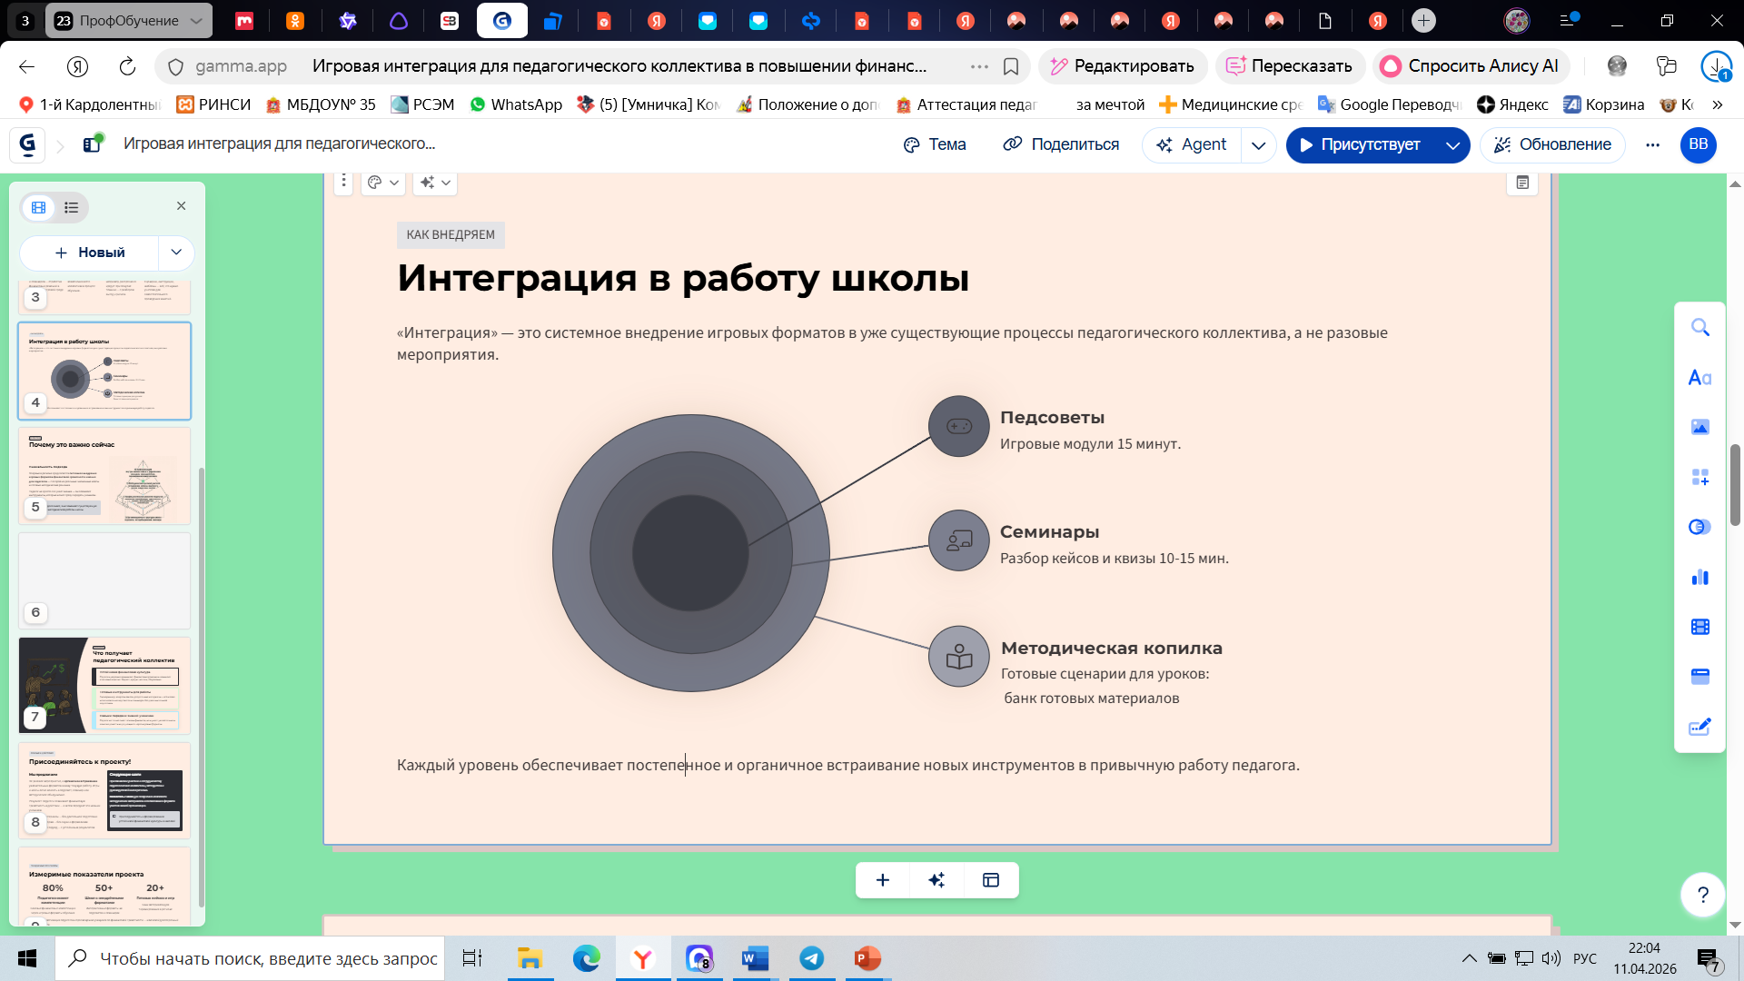

Инструменты проекта
Деловые и настольные игры
Сценарии для педсоветов и семинаров: отработка финансовых решений в безопасной игровой среде
Финансовые квизы
Вопросы по бюджету, налогам, кредитам – для вовлечения всего коллектива в процесс обучения
Практические кейсы
Реальные ситуации: например, рассрочка / кредит при покупке –
с разбором выгод и рисков
Готовые раздаточные материалы
Сценарии, инструкции, шаблоны – всё, что нужно учителю для самостоятельного проведения занятий

Slide 6

Эффект от реализации проекта
Проект реализуется в педагогических трудовых коллективах Московской области с начала 2026 года
В 1 квартале 2026 г года к проекту присоединились более
100 работников образовательных организаций региона
Через участников проекта распространяются методики проведения просветительских мероприятий в игровом формате
Органичное интегрирование увлекательных форматов
в текущую работу повышает интерес к проекту
и позволяет повысить финансовую грамотность
и финансовую культуру педагогов
Педагоги осваивают финансовую грамотность в действии, затем передают эти навыки ученикам, родительскому сообществу
за счёт активного приобщения к игровых сессиям
Готовые материалы: разработка всех участников проекта
Игровая форма – отработка навыков на реальных ситуациях
Системный подход – с устойчивым результатом
Педагоги осваивают устойчивые компетенции в сфере финансовой грамотности: уверенно ориентируются в ключевых понятиях:
бюджет, кредит, налоги, сбережения, страхование, пенсионное обеспечение, риски и финансовая безопасность, инвестиции, защита прав потребителей

